Slide 1
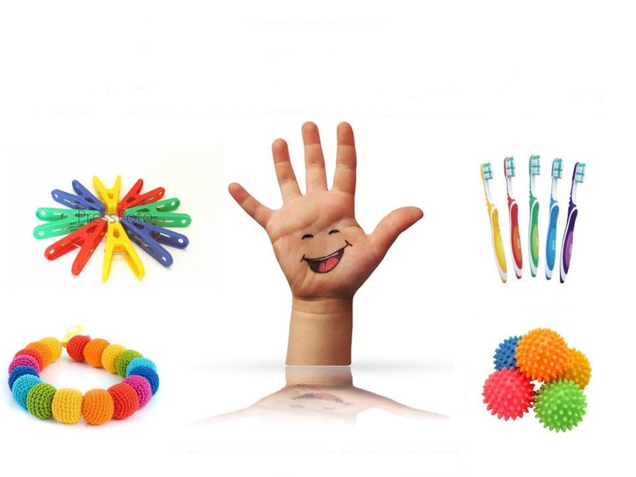

МДОАУ «Детский сад № 98 г. Орска»
Обобщение педагогического опыта
«Развитие мелкой моторики детей раннего дошкольного возраста в различных видах деятельности»
Выполнил:
воспитатель 1 кв. кат
Медведева Т.В.

Slide 2
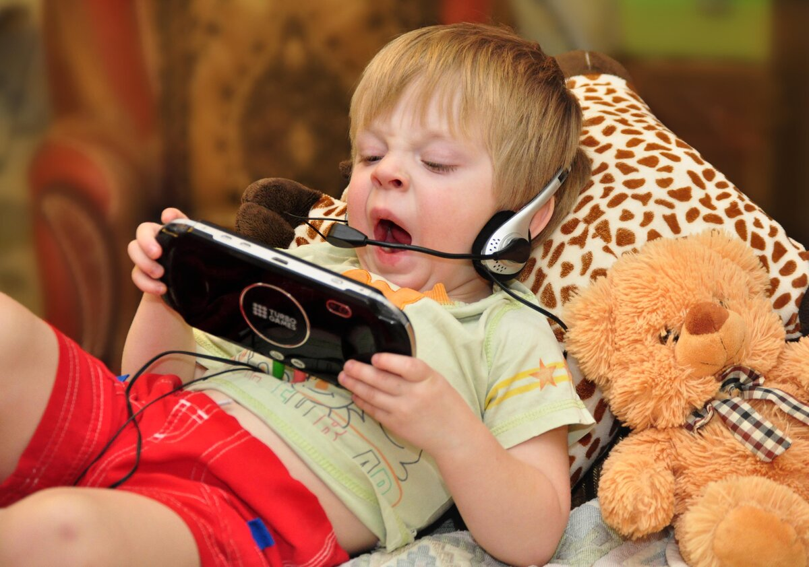

Slide 3
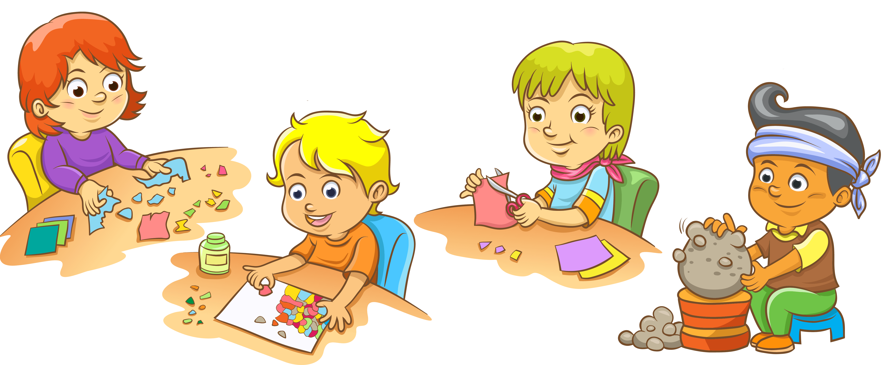
Мелкая моторика — это степень развития мелких мышц кистей рук, которые используются при точных и мелких движениях.
Развитие мелкой моторики рук у детей включает в себя такие
действия, как:
хватание;
удержание;
надавливание;
использование пинцетного захвата (удерживание чего-либо между указательным и большим пальцами)

Slide 4
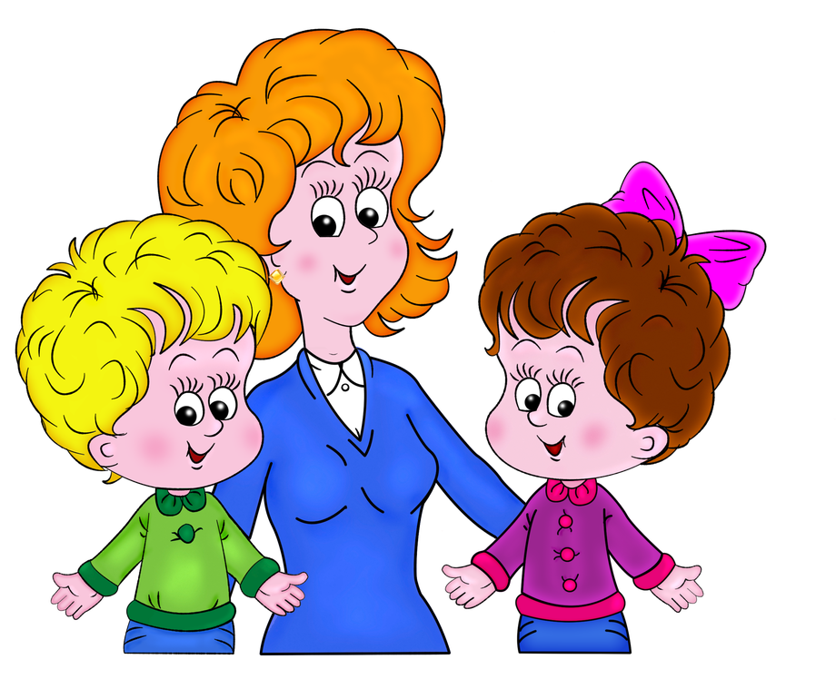
Цель: развитие мелкой моторики и координации движений рук у детей раннего дошкольного возраста через различные виды деятельности.
Задачи:
- изучить литературу и систематизировать материал по развитию мелкой моторики детей раннего дошкольного возраста;
- создать условия для развития мелкой моторики детей раннего возраста.

Slide 5
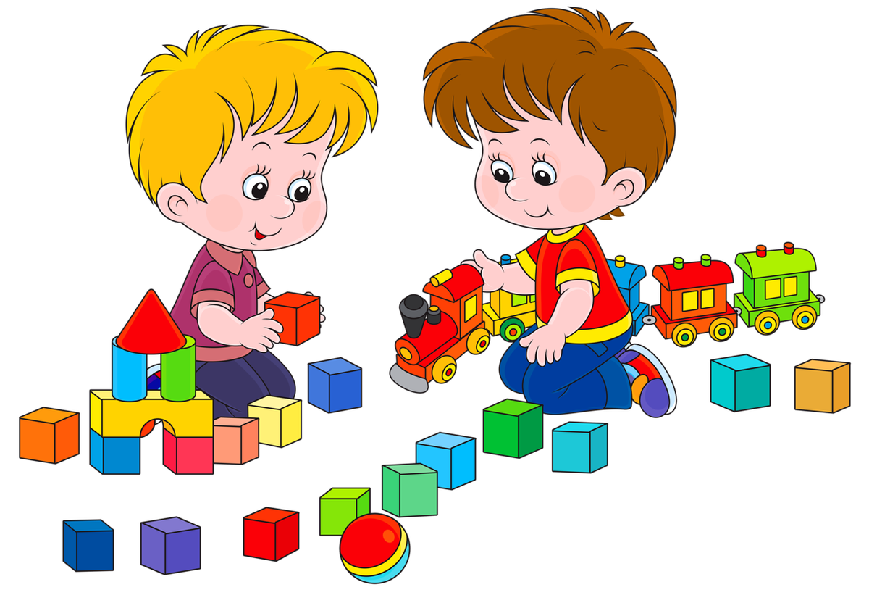
Основные направления деятельности:
1. создание развивающей предметно-пространственной среды;
2. работа с детьми;
3. взаимодействие с родителями.

Slide 6
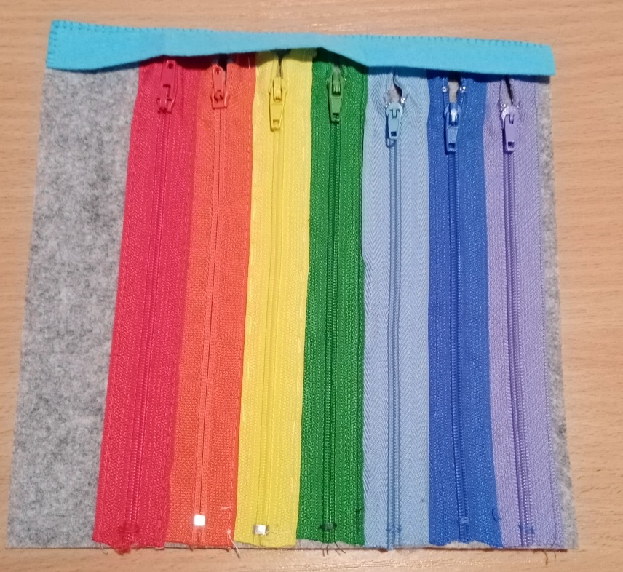
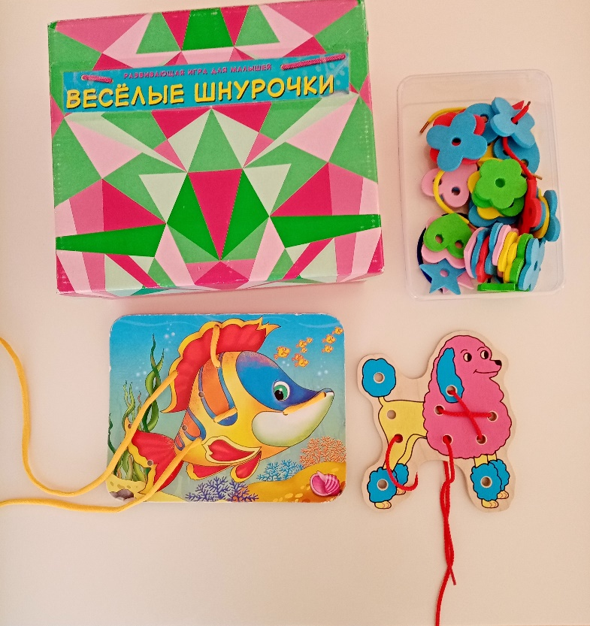
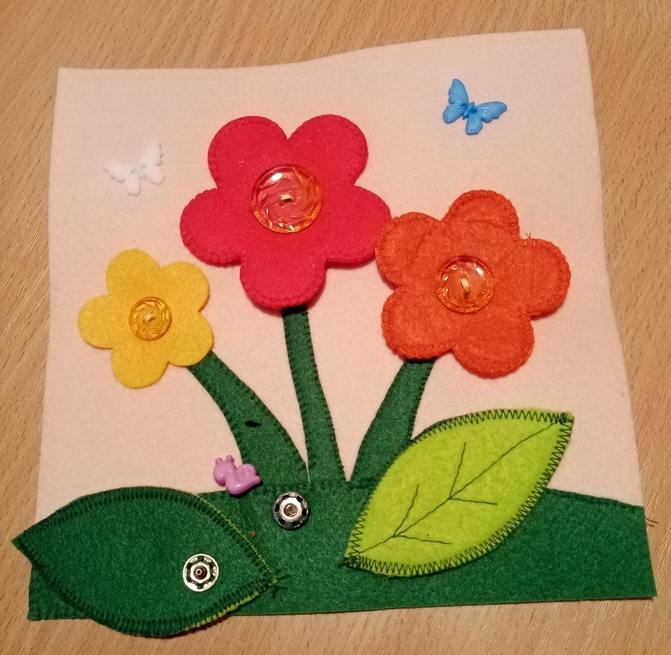
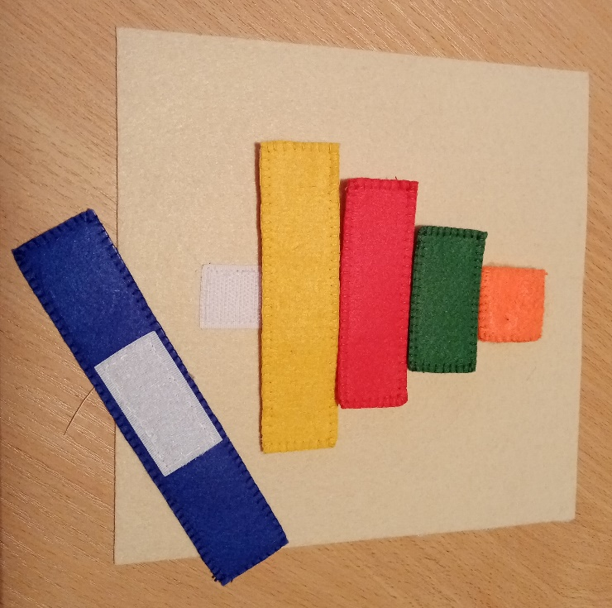

Slide 7
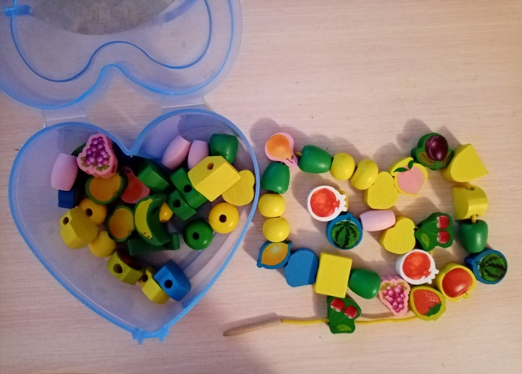
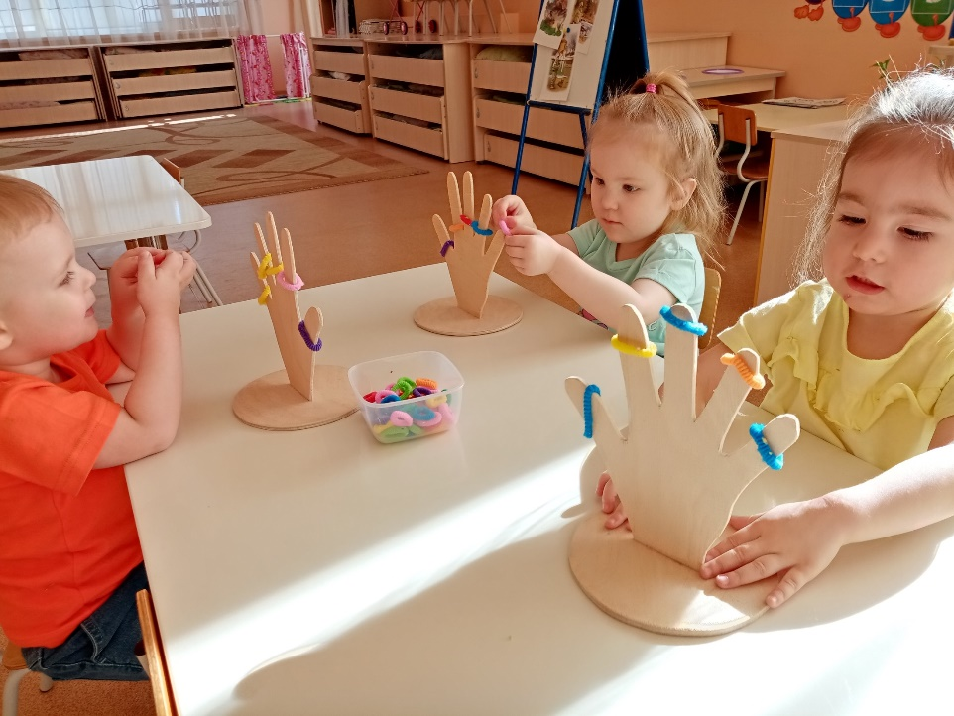
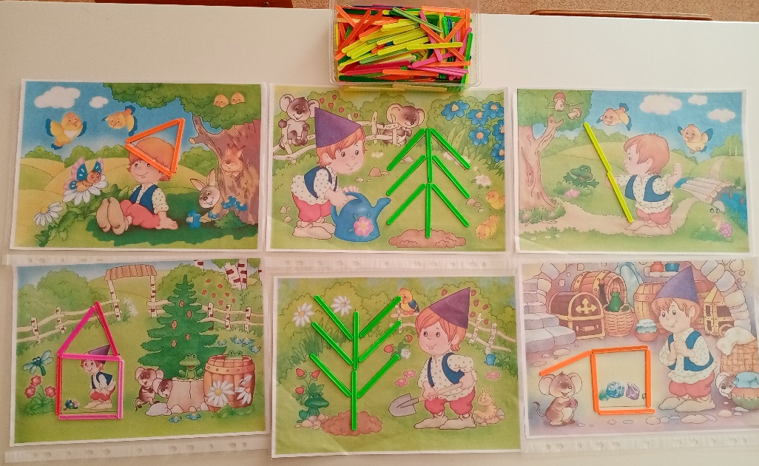
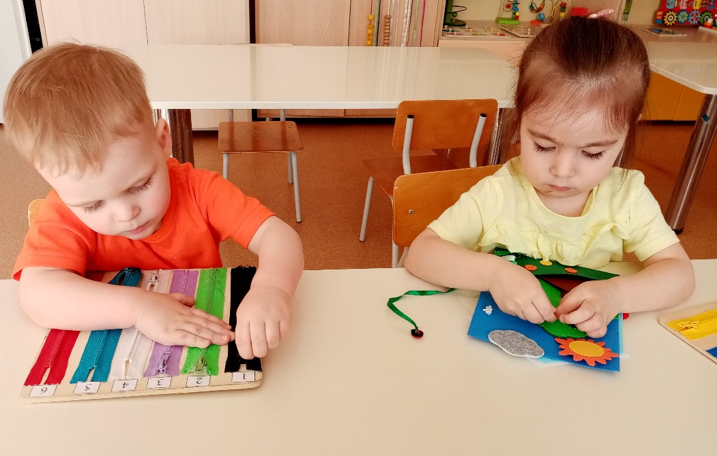
Создание развивающей предметно-пространственной среды

Slide 8
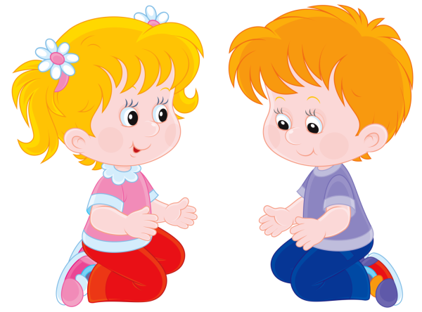
Виды деятельности, развивающие мелкую моторику рук:
Игровая деятельность пальчиковые игры и упражнения; массаж кистей рук и пальцев; игры с крупой, бусинками, пуговицами, камешками; игры с верёвочкой, шнуровкой.
Продуктивная деятельность лепка, аппликация, рисование;
Познавательно-исследовательская конструирование из лего-конструктора; конструирование из природного и бросового материала; собирание конструкторов и мозаик.
Театральная деятельность показ разных видов театра.

Slide 9
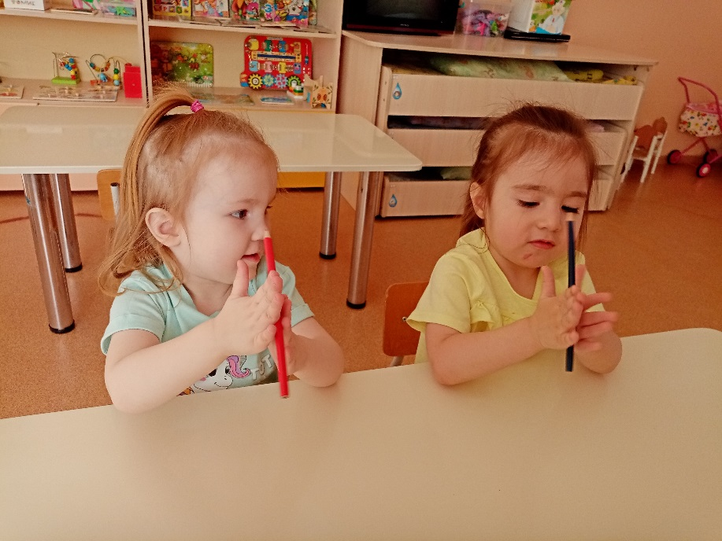
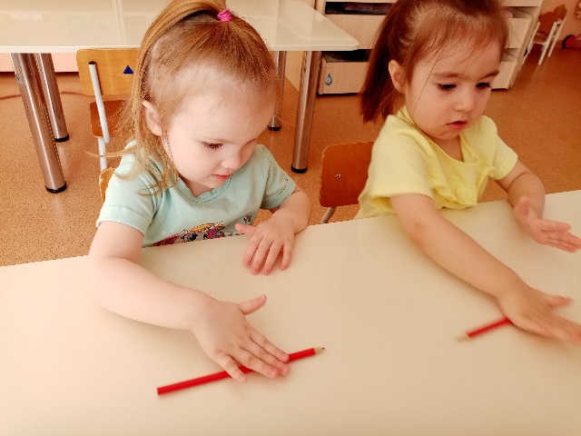
Игровая деятельность.
Массаж.

Slide 10
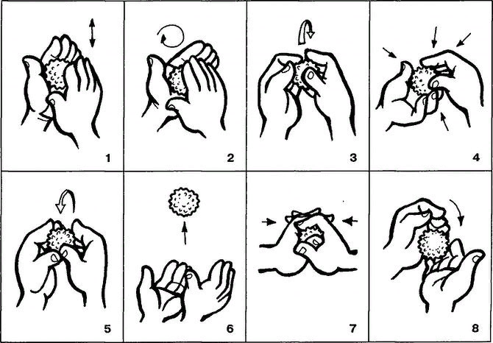
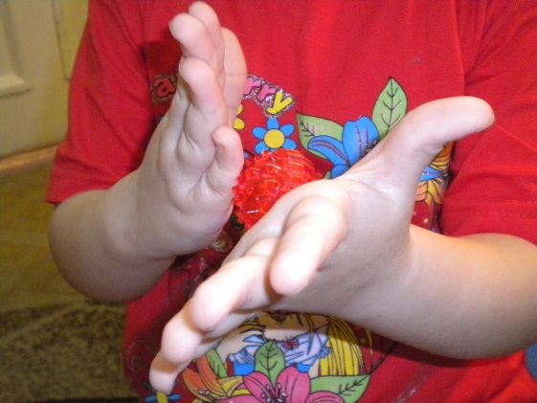
Массаж с помощью массажных мячиков и мячиков су-джок

Slide 11
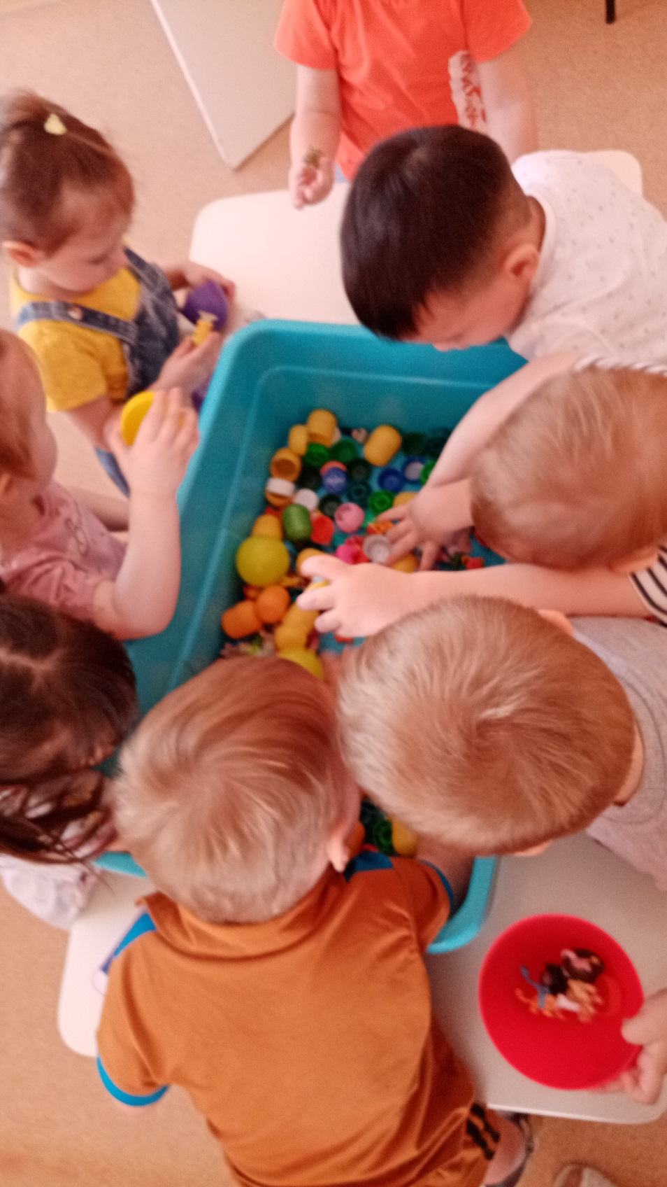
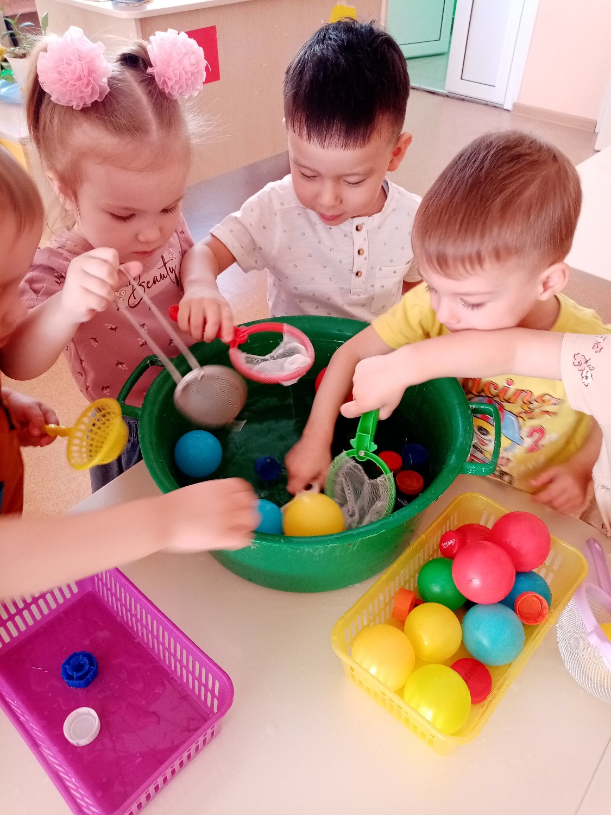

Slide 12
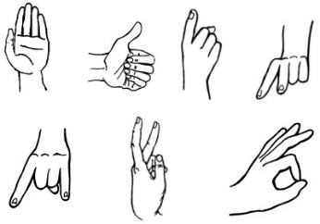
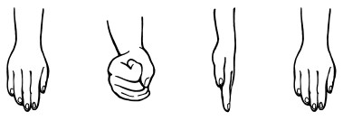
Условно делятся на три группы:
1 группа. Упражнения для кистей рук
2 группа. Статические упражнения (удержание пальцами определенной позы).
3 группа. Упражнения для пальцев динамические (развитие подвижности пальцев, переключения с одной позиции на другую, учат сгибать и разгибать пальцы, развивают точную координацию движений)

Slide 13
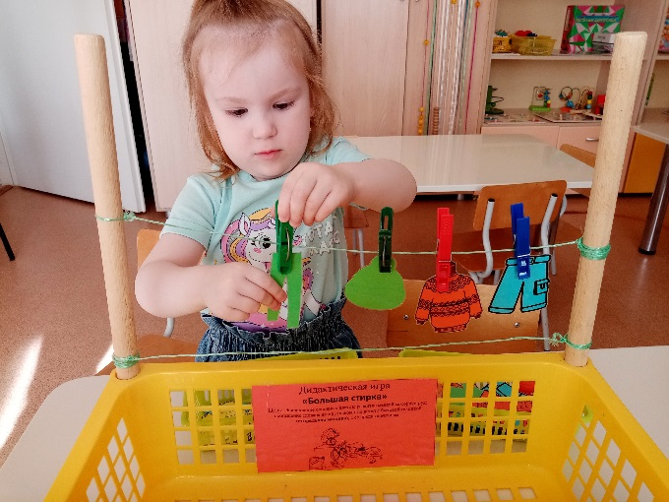

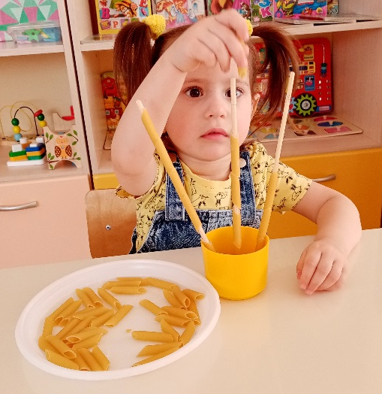
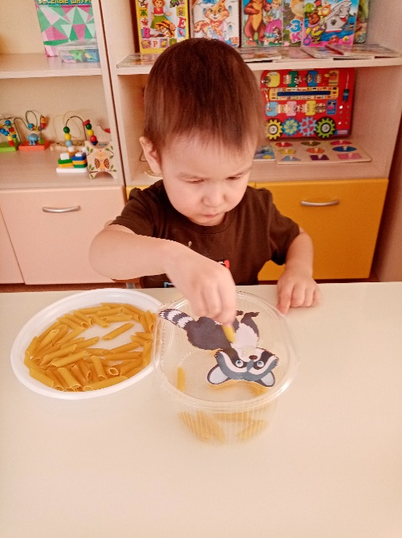
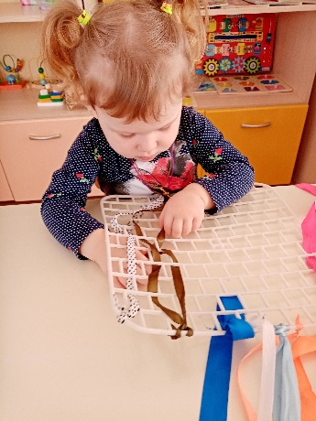


Slide 14
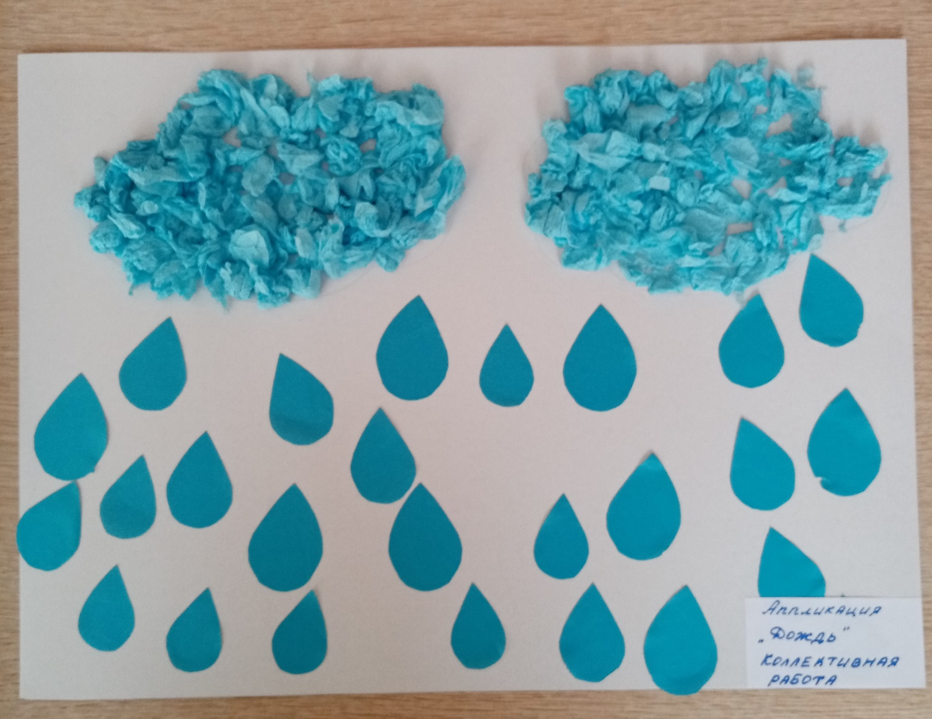
Продуктивная деятельность
Аппликация

Slide 15
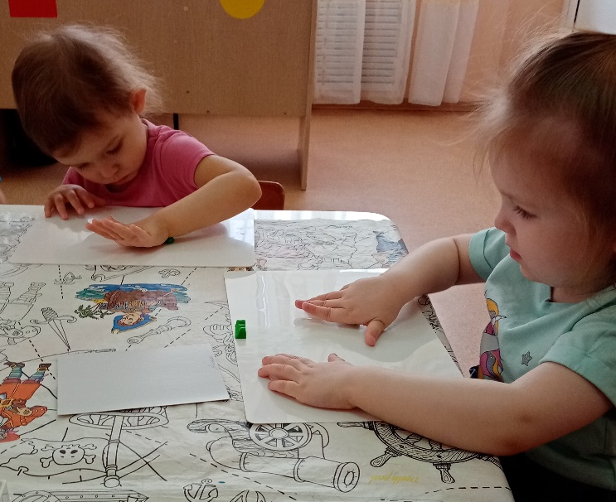
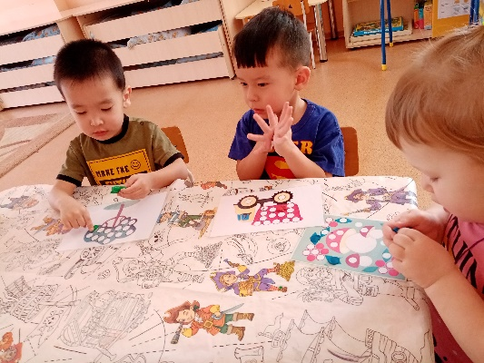
Лепка

Slide 16
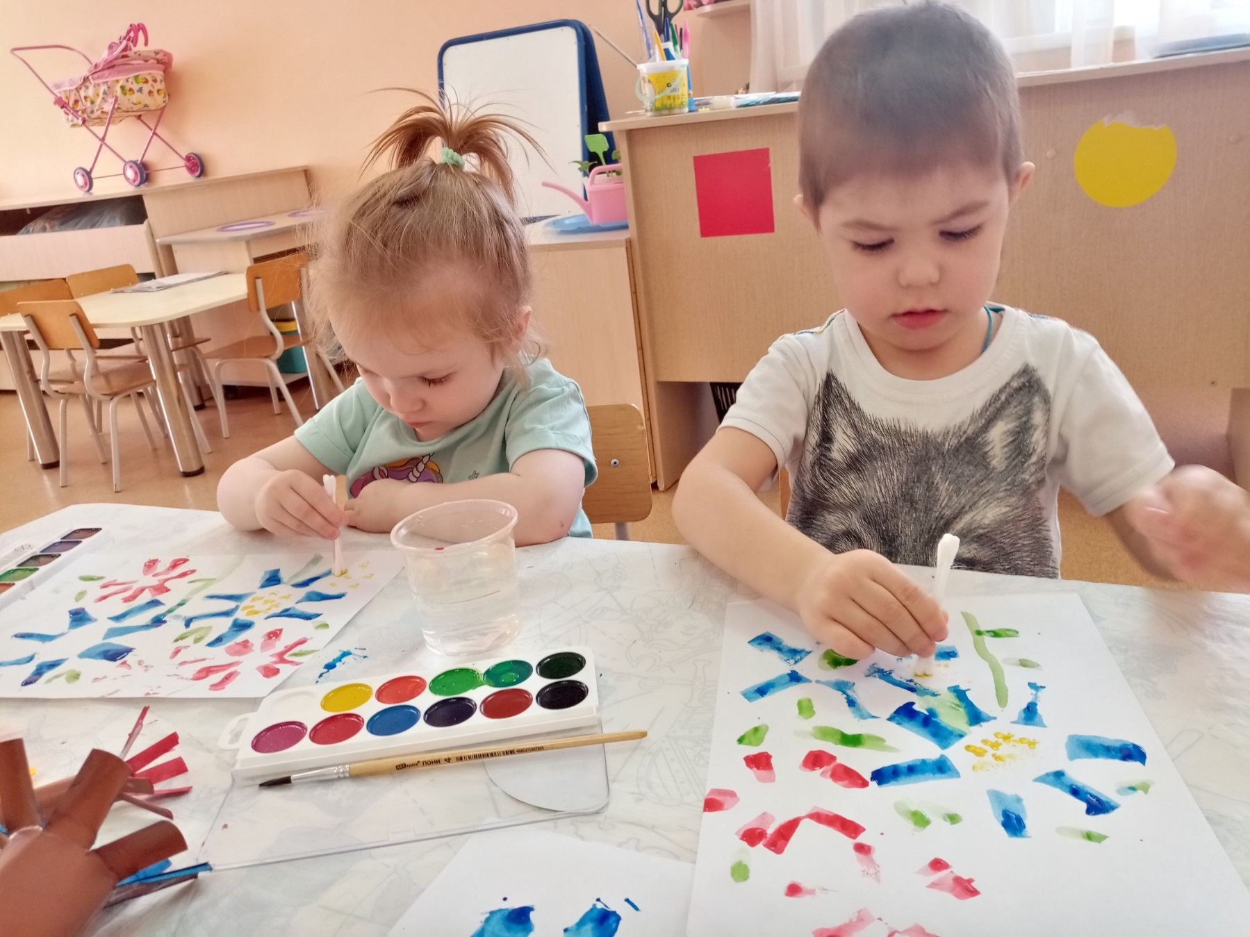
Рисование

Slide 17
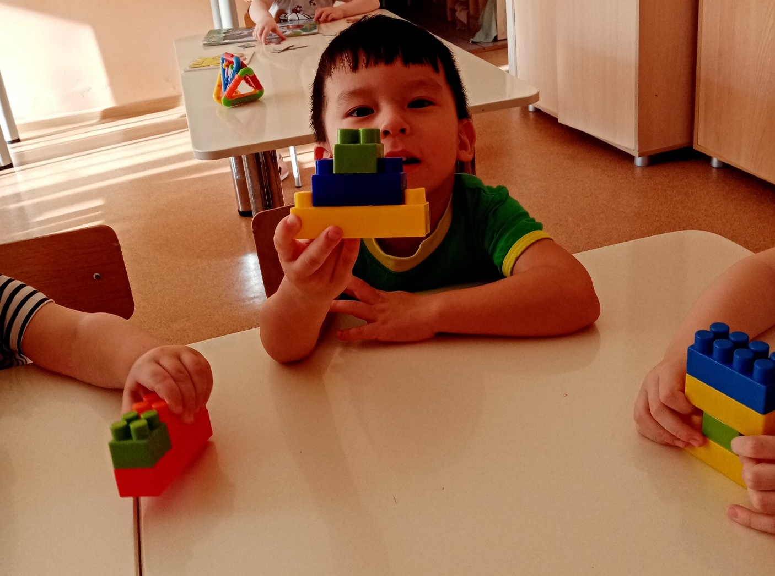
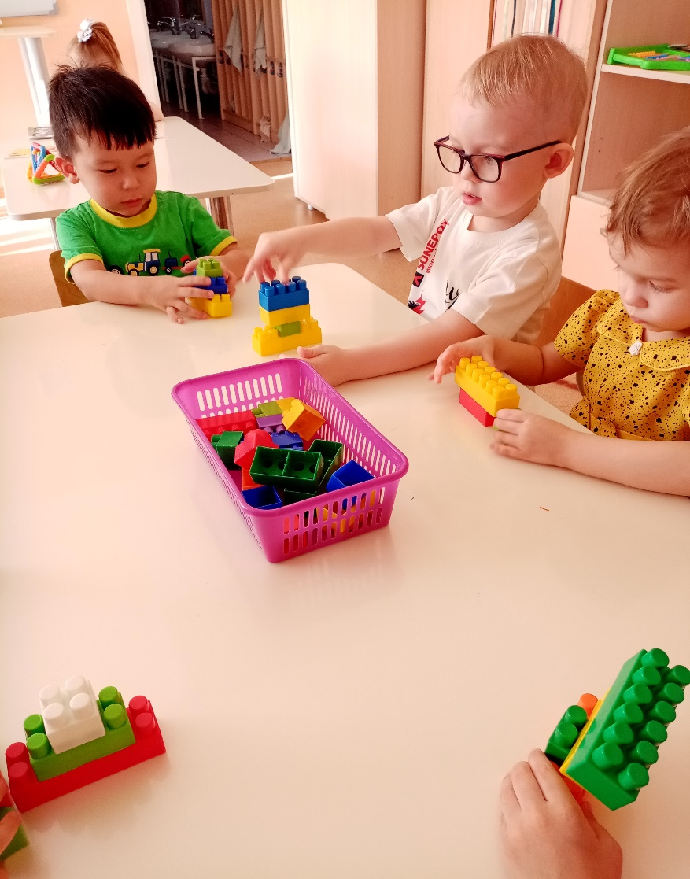
Конструирование

Slide 18
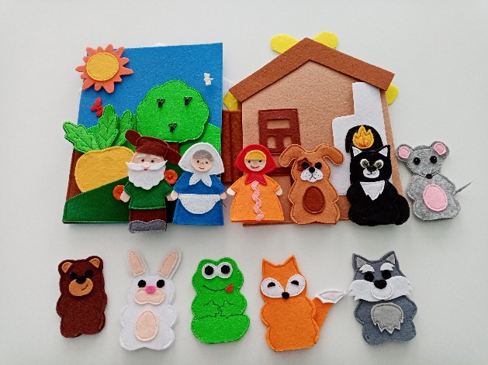
Пальчиковый театр

Slide 19
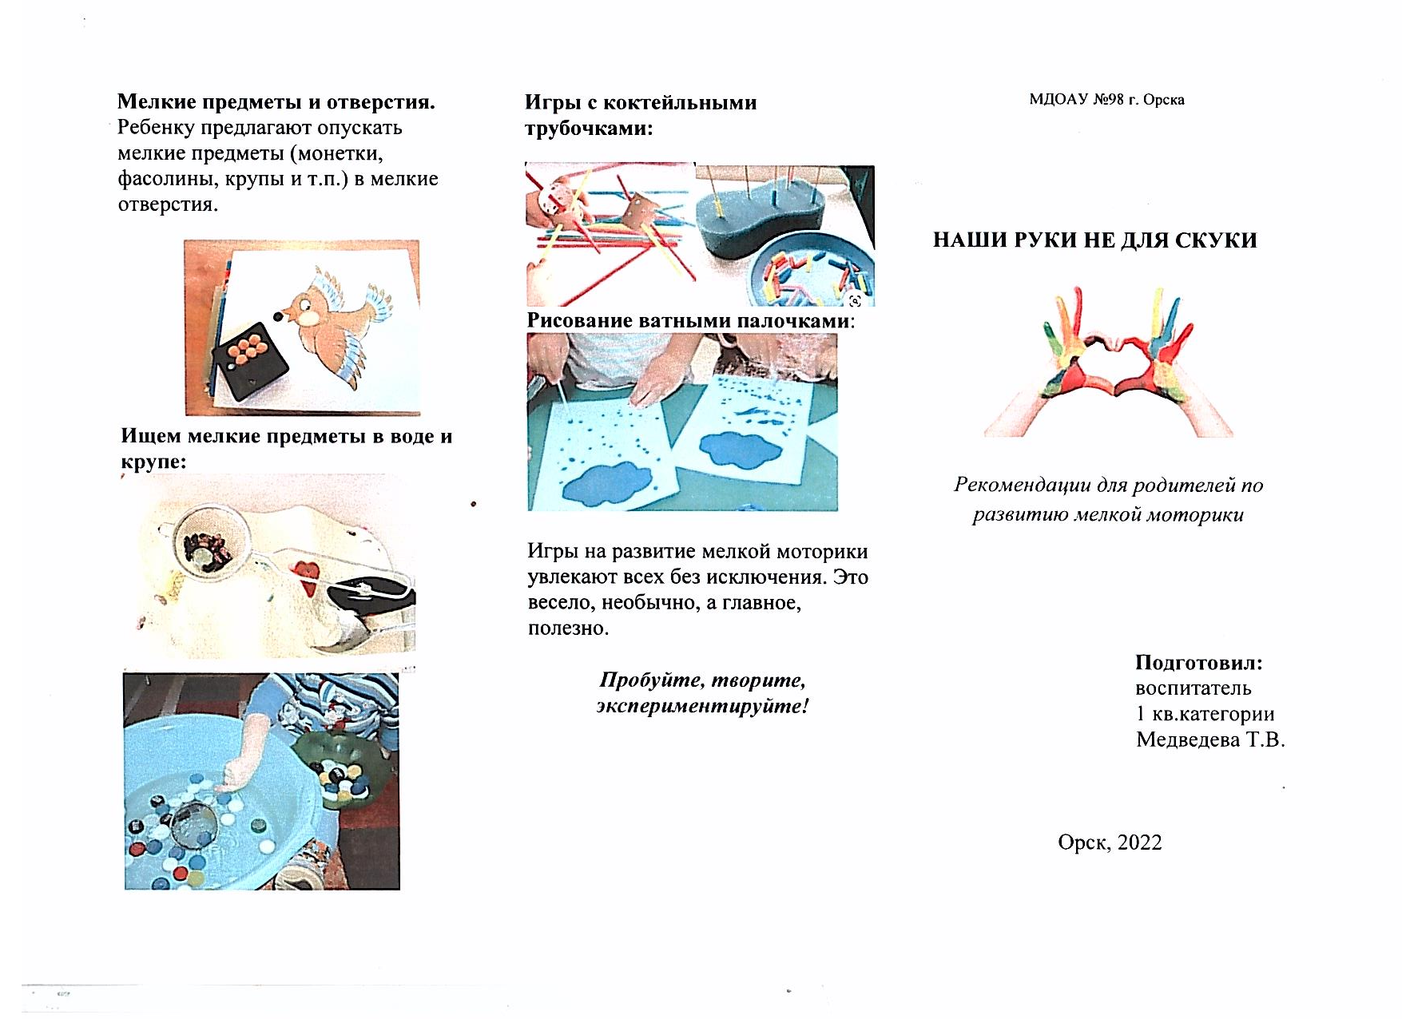
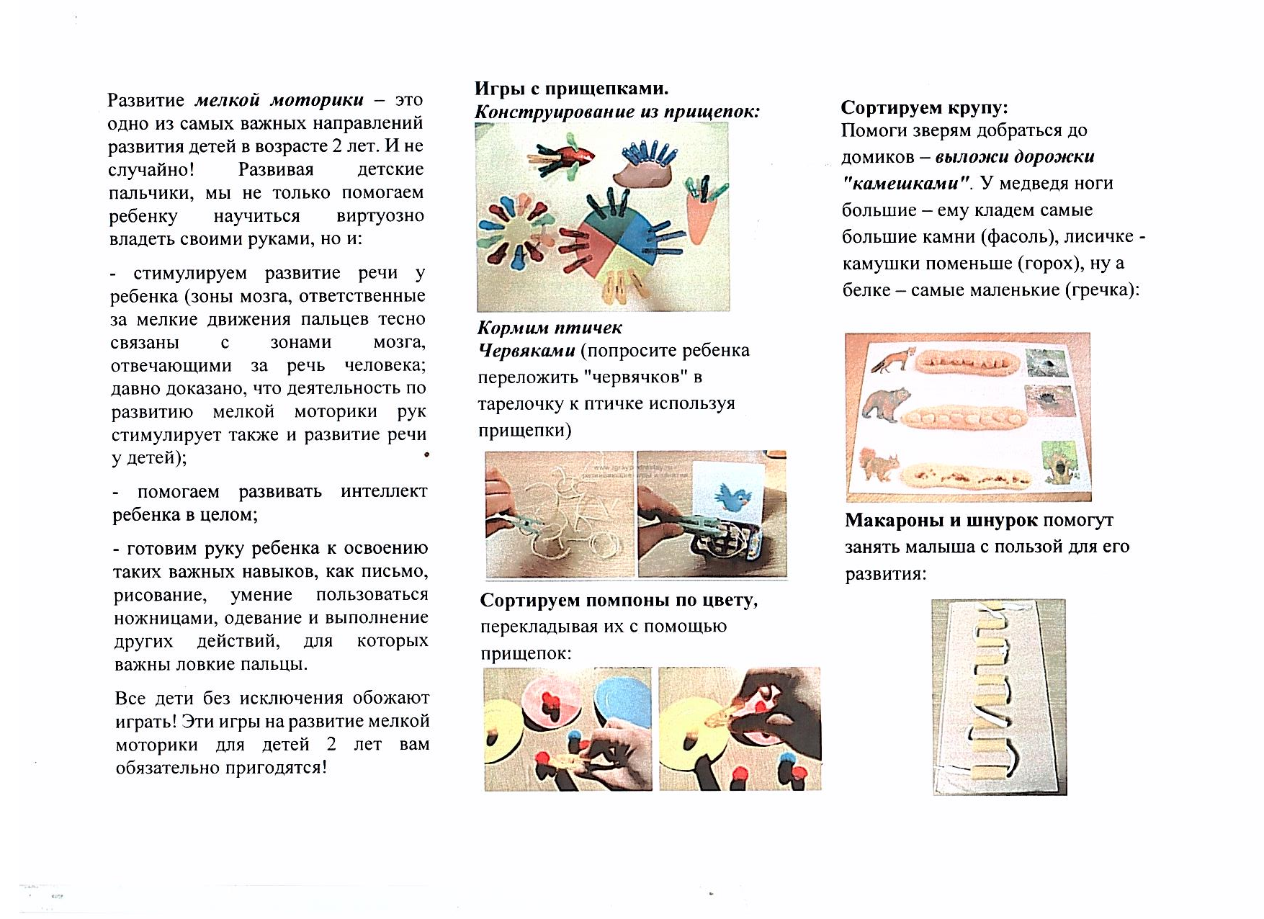
Взаимодействие с родителями.

Slide 20

Спасибо за внимание!

